Slide 1

Ideest tooteni
1-2 tund

Slide 2
1. TUND
Valige etteantud teemadest üks ja kirjutage see siia:
E-klienditeenindus
Sõnastage ühe lausega teemaga seonduv probleem, mida te lahendama hakkate. Probleemi sõnastus peaks võimalusel sisaldama konkreetseid andmeid, miks on tegu probleemiga:
Invaliidid ei saa, koristada oma toad või korterit, poes käia või ravimid osta
TIIM, TEEMA ja PROBLEEM
Kirjutage siia tiimiliikmete nimed:
Edgar Muoni
Andero Mägi
Jaagup Pranstibel
Reten Klooster

Slide 3
1. TUND
Valige välja parim idee ja selgitage seda paari lausega. Kuidas ja mil määral või mis aspekti valitud idee teie sõnastatud probleemi lahendab?
Tellida teenust saab mugavalt läbi mobiili äppi kaudu
Pange kirja kõik osapooled, kes on probleemiga seotud:
Invaliidid
Teenuse pakkuja
Tööotsijad: Noored ja töötud
Kes on teie sihtrühm ehk kes teie toodet või teenust kasutab?
Toomas Peterson; 45 aastane mees; invaliid (üks jalg on puudu); elab ühetoalises korteris, enamus ajast istub kodus; hobideks on vaadata videod youtubis; facebookis ja
AJURÜNNAK ja OSAPOOLED
Pange kirja KÕIK toote või teenuse ideed, mis valitud probleemi aitaksid leevendada. Ajurünnakul ühtegi ideed ei analüüsita ega kritiseerita.
Idee 1: Tellida teenust saab mugavalt läbi mobiili äppi kaudu
Idee 2: Invaliidid saavad 30% soodushinnaga teenused kui tõestavad oma invaliidsust
Idee 3: Tegeleme, kui vahendusfirma kes saab tellimused kätte ja otsib välja inimesi kes neid teenused täidab
Idee 4: Pakub inimestel eriti noortele võimalust teenida lisaraha

Slide 4
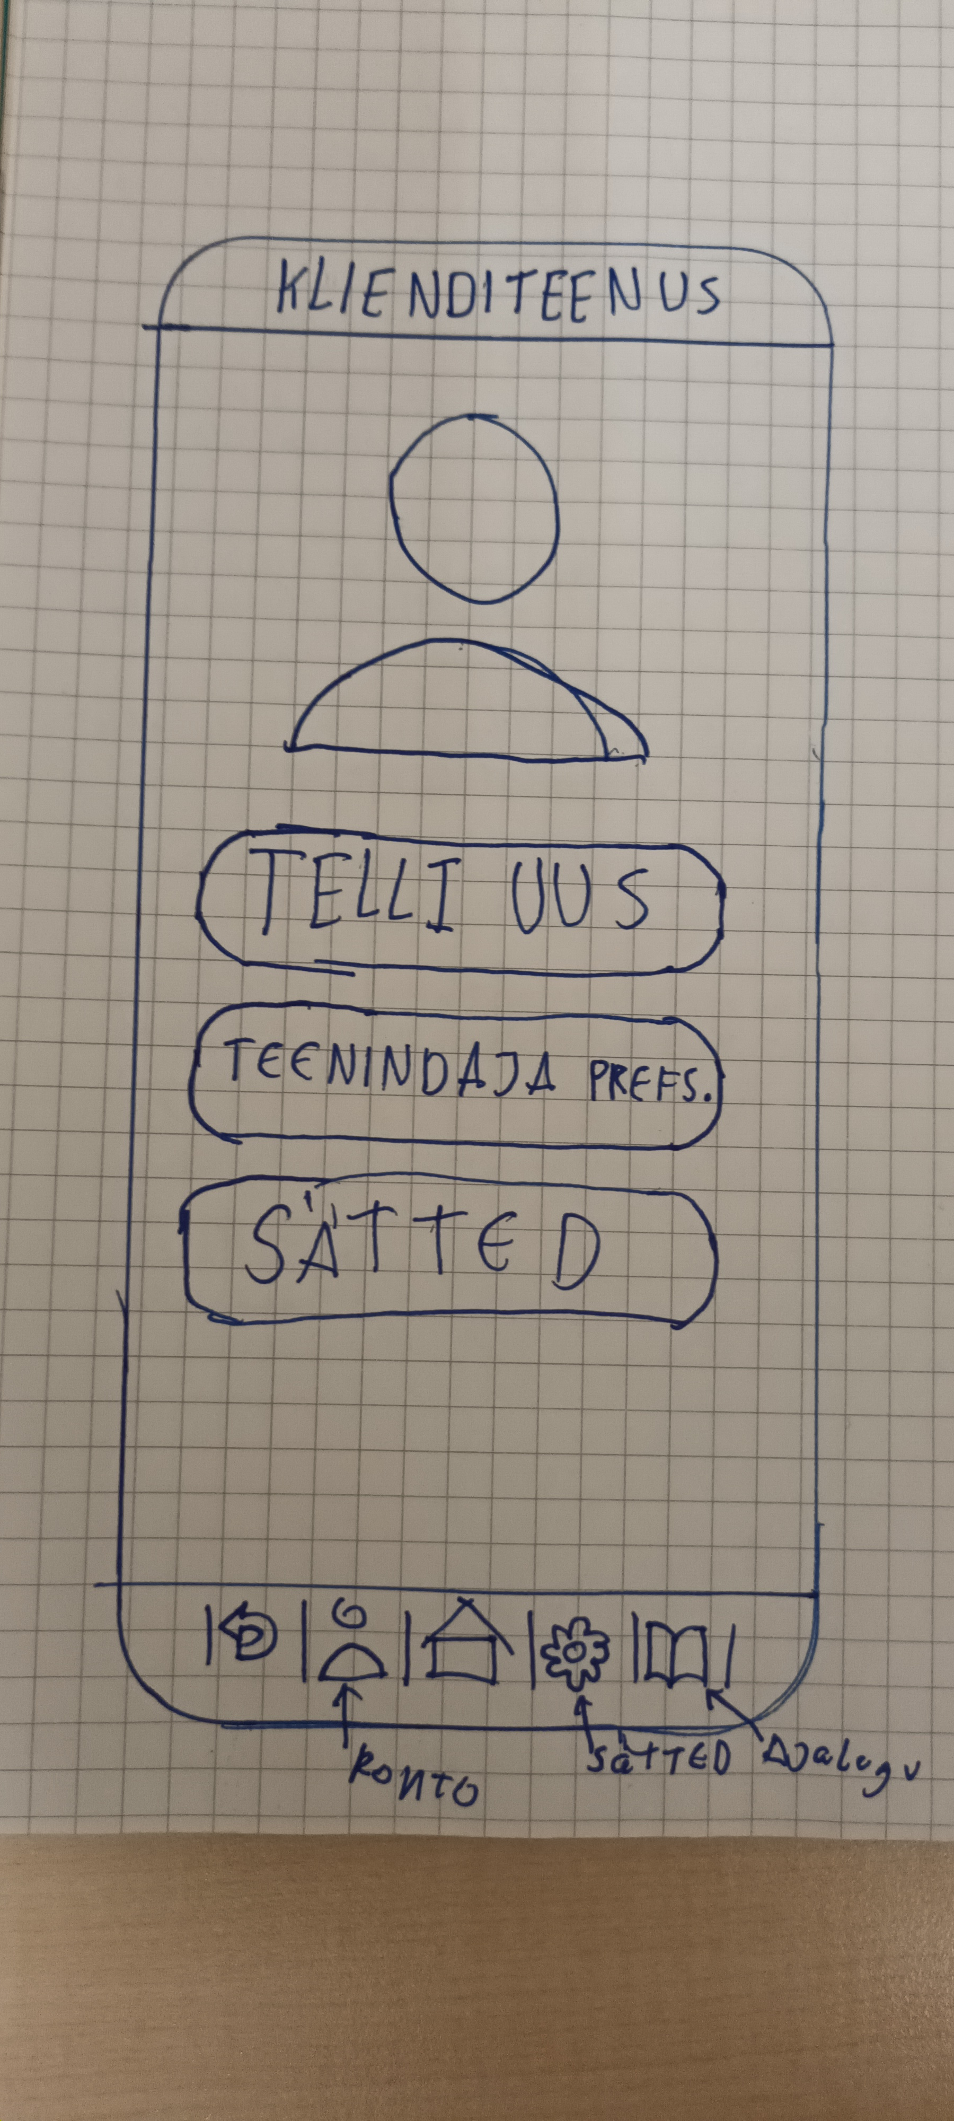
1. TUND
PROTOTÜÜP
Prototüüp on toote või teenuse esmene näidis.
Joonistage siia kõrvale, kuidas teie lahendus töötab ja/või välja näeb:
Kui teie toode või teenus sisaldab ka äppi või veebilehte, joonistage mõni ekraanivaade.
Mõelge, millisest materjalist toodet saaks valmistada ning mis vahendeid selleks vaja läheks?
Millised on võimalikud riskid, näiteks tooraine kättesaadavus ja tarneahel, tooteliini ülesseadmise keerukus, ning kuidas neid riske maandada?
Kui tegemist on teenuse või muu lahendusega, joonista, kuidas see inimesi aitab?
Eelise: Kergesti kättesaadav läbi googleplay store kaudu, lihtne kasutada
Riskid: Võimalus vigastada või minna tülli hooldajaga,hooldaja ei ole piisavalt koolitatud, äpp võib mitte töötada
Maandamisestrateegiad: Läbi viia koolitused, pidevalt uuendada äpp, teha tagasiside klientidega

Slide 5
Sihtgrupp:
Invaliid: Toomas Peterson
Vanus: 45 aastad
Sugu: Mees
Kodakonsus: Eesti
Elamiskoht: Harjumaa, Tallinn
Tänav: Majaka 23
Korter: 23
Ivaliidsus: Puudub üks jalg
Teenused: Koristustööd, poes käimine, toa ja korteri koristustööd, ravimite ostmine toidukauba ostmine ja emotsionaalne tugi.
Mobiiliäpp
Meeskond
Tööotsijad:
Grupp: Noored ja töötud
Vanus: 18-45

Slide 6
2. TUND
Kanalid | Facebookid, plakatid, flaierid, ajalehed, reklaamitavlid, telekas, raadiod, uudiste portaalid,
Reklaam | Turundusspetisalisti abi kasutamine, teha koostööd teiste firmadega
Müügitegevused | Inimeste motiveerimine, investorite otsimine, äppidele reklaamide tegemine, osaleme messidel, kasutame abi instagramm, tiktok ja youtube influenceritelt
Reklaamsõnumid | Aitab rabeleda, las teised teevad tööd!
Moto | Laisk on hea olla!!!
TURUNDUS
Mõelge läbi:
Mis kanalites ja kuidas te sihtrühma oma tootest või teenusest teavitate?
Kas ja kuidas teete reklaami?
Milliste tegevustega suurendate müüki?
Milliste reklaamsõnumitega kutsute oma sihtrühma just teie toodet või teenust kasutama?
Mis on teie tunnuslause või moto?

